Slide 1
Здоровое питание

Slide 2
«Человеку нужно есть»
Человеку нужно есть,
Чтобы встать и чтобы сесть,
Чтобы прыгать, кувыркаться,
Песни петь, дружить, смеяться,
Чтоб расти и развиваться
И при этом не болеть.
Нужно правильно питаться
С самых юных лет уметь.
Подведем теперь итог:
Чтоб расти – нужен белок.
Для защиты и тепла
Жир природа создала.
Как будильник без завода
Не пойдет ни тик, ни так,
Так и мы без углеводов
Не обходимся никак.
Витамины – просто чудо!
Сколько радости несут:
Все болезни и простуды
Перед нами отвернут.
Вот поэтому всегда
Для нашего здоровья
Полноценная еда –
Важнейшее условие.

Slide 4
Это пищевая пирамида показывает, каким должно быть здоровое и правильное питание.

Slide 5
Первый ряд - самый большой слой пирамиды представляет собой зерновой сектор. Многие считают, что основным источником витаминов являются овощи и фрукты. Но это не совсем так. Цельнозерновые продукты составляют основание пищевой пирамиды. Стоит подумать о том, чтобы вернуть такие традиционные русские блюда, как каши с различными добавками: грибами, тыквой, репой. Это не только вкусно, но и крайне полезно. Обратите внимание: сюда не входят источники "пустых" углеводов, которые присутствуют в нашем питании: белый хлеб, булки, торты.

Slide 7
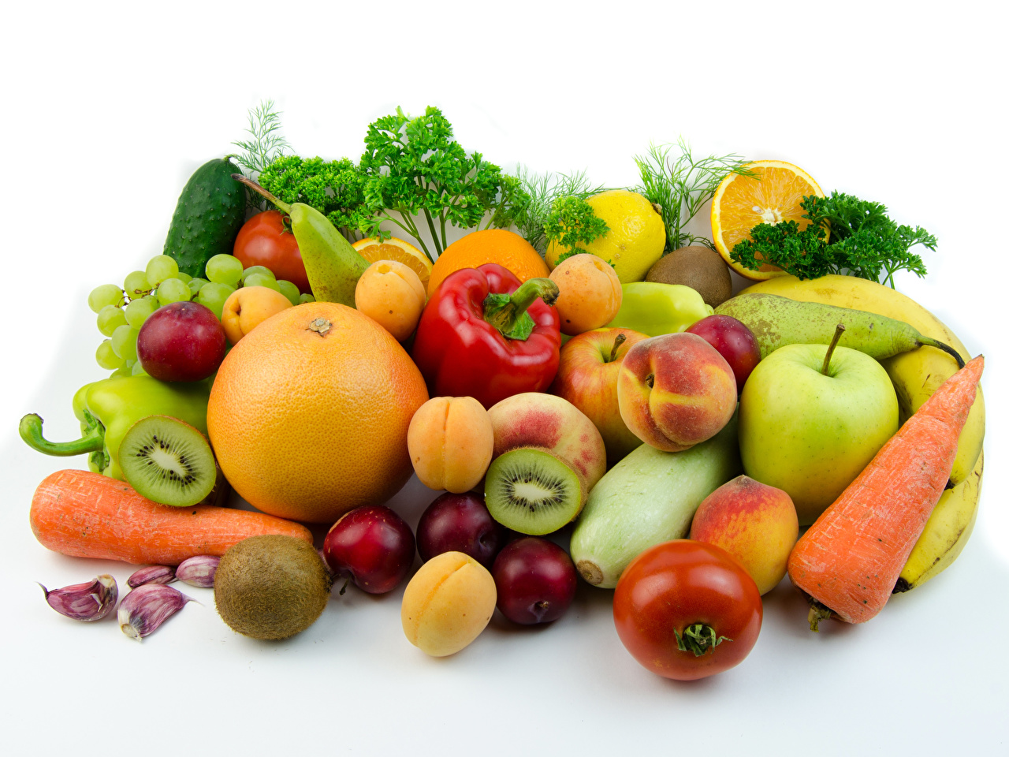
Второй ряд - слой второй и третий - овощной и фруктовый. Овощей и фруктов в дневном рационе должно быть много.

Slide 8
Четвертым является мясной слой, это означает, что в нашем меню обязательно должны присутствовать нежирные сорта мяса, птица, рыба. Блюда из свежей рыбы можно заменить консервированной, это может быть тунец или лосось в собственном соку. В мясе содержится железо, которое требуется каждому человеку. А вот сосиски, сардельки, вареные колбасы сюда не входят - мяса в них не так много, а вот жира и калорий - предостаточно!

Slide 10
Пятый слой является молочным, кисломолочные продукты помогут поддержать иммунитет. В них содержатся живые бактерии необходимые для правильной работы кишечника. Каждый день на нашем столе должны быть молочные продукты - источник витаминов А и Е.

Slide 12
Шестой слой считается жиросодержащим, но не жирным. В этот сектор входят жиросодержащие продукты, к которым относятся орехи, животные и растительные масла, очень полезные для сердца. В эту же группу входит и сливочное масло, но его потребление должно быть ограниченным. Следует также помнить о том, что все перечисленные элементы пирамиды должны составлять наш ежедневный пищевой рацион.

Slide 14
Вредные продукты

Slide 15
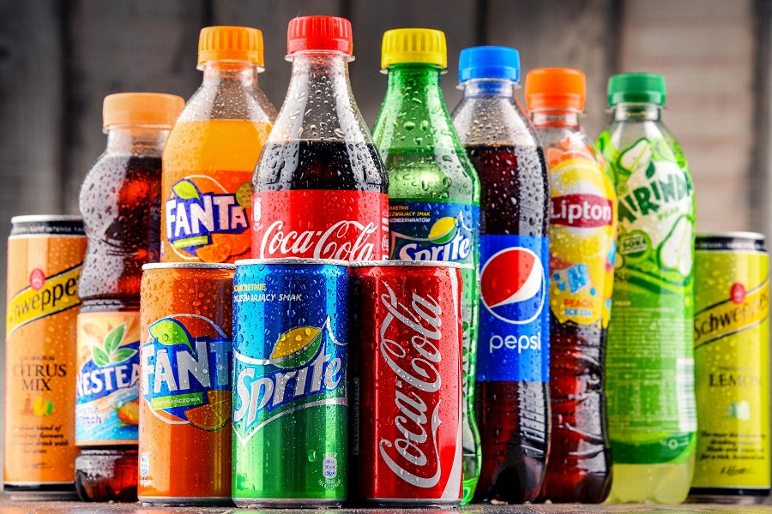
Сладкие газированные напитки: «Кока-кола», «Спрайт» и другие. Созданы не для утоления жажды, а для ее вызывания. Отличаются гигантским содержанием сахара: в одном стакане не менее пяти чайных ложек.

Slide 16
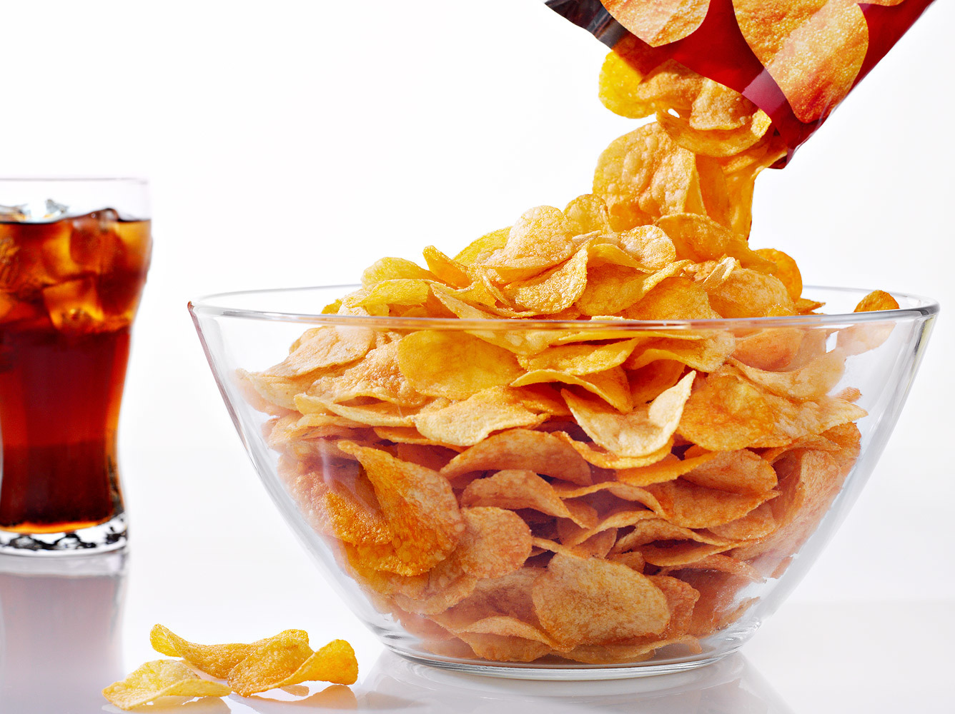
Картофельные чипсы, особенно приготовленные не из цельной картошки, а из пюре. В сущности, это смесь углеводов и жиров плюс искусственные вкусовые добавки.

Slide 17
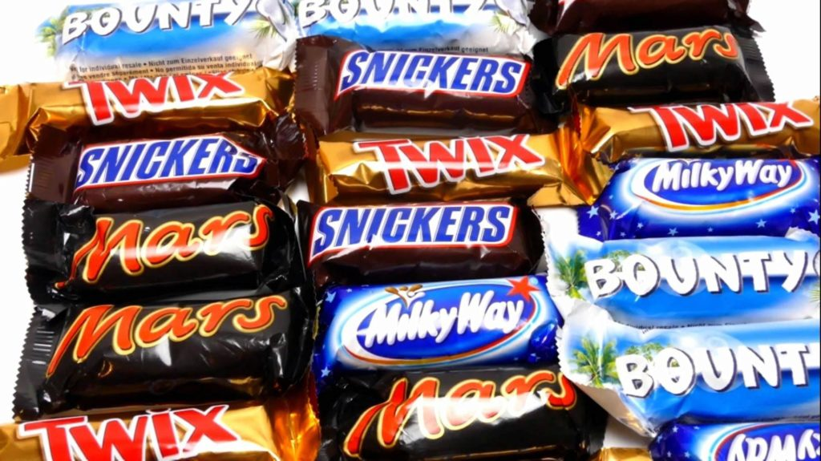
Сладкие шоколадные батончики. Большое количество сахара, химические добавки, высочайшая калорийность.

Slide 18
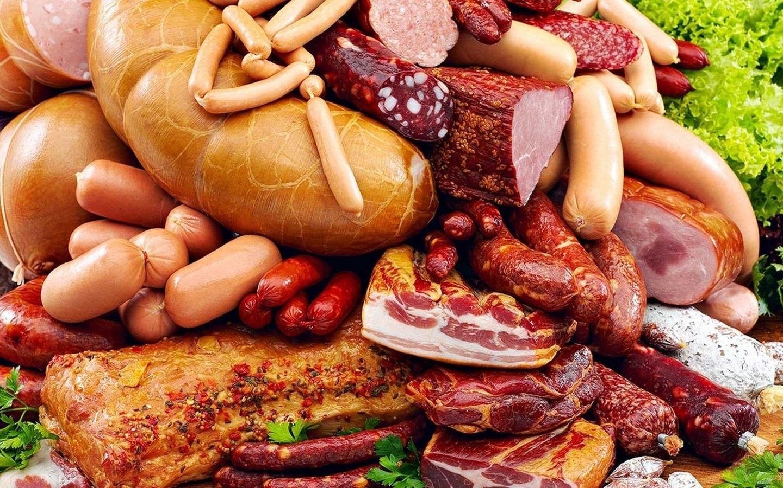
Сосиски, сардельки, колбаса, паштеты и другие продукты с так называемыми скрытыми жирами. В их составе сало, нутряной жир, свиная шкурка занимают до 40% веса, но маскируются под мясо, в том числе и с помощью вкусовых добавок.

Slide 19
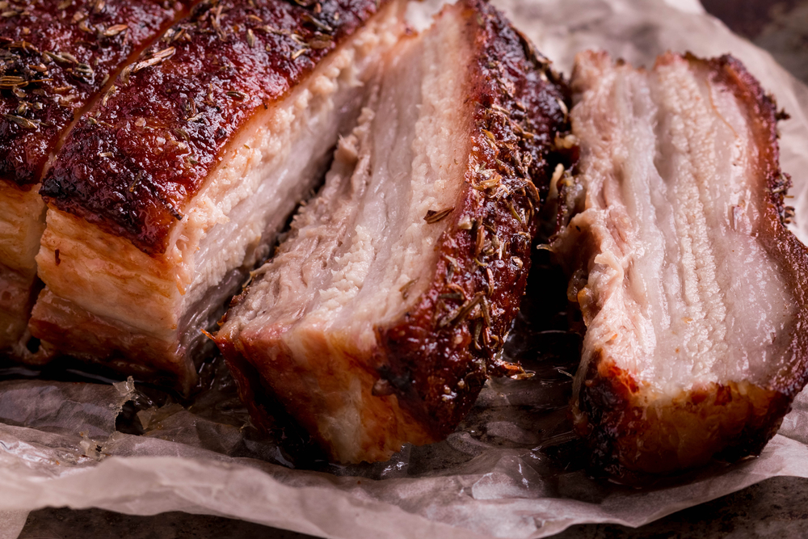
Жирные сорта мяса, особенно в жареном виде.

Slide 20
Оказывается, что нет ничего страшнее сосиски в тесте в сочетании с лимонадом!
К вышеперечисленным вредным продуктам также относятся:
жевательные конфеты, чупа-чупсы, майонез, кетчуп, лапша быстрого приготовления, порошковые напитки. Во всех этих продуктах много химии: заменителей, красителей, растворителей. Действие многих этих веществ сопоставимо с действием ядов. Если есть много такой пищи, организм постепенно привыкает к яду и уже не посылает тревожных сигналов в виде высыпаний на коже, тошноты или головокружений. Постепенно ядовитые вещества накапливаются, и вспыхивает болезнь.

Slide 21
Болезни, вызываемые неправильным питанием
ЖЕЛУДОЧНО-КИШЕЧНЫЕ ЗАБОЛЕВАНИЯ
ОЖИРЕНИЕ
СЕРДЕЧНО-СОСУДИСТЫЕ ЗАБОЛЕВАНИЯ
САХАРНЫЙ ДИАБЕТ
ДЕПРЕССИЯ
РАК
И МНОГИЕ ДРУГИЕ

Slide 22
Секреты здорового питания
Питаться нужно регулярно, соблюдая режим.
Пищу необходимо тщательно пережевывать.
Во время приема пищи нельзя заниматься посторонними делами (читать книгу, смотреть телевизор, разговаривать).
Пища должна быть свежей, правильно приготовленной.
Главное – не переедайте!
Больше ешьте зелени, овощей и фруктов.
Не злоупотребляйте сладостями.
Ужинайте за 2 часа до сна.

Slide 23
Будьте здоровы!

